Slide 1
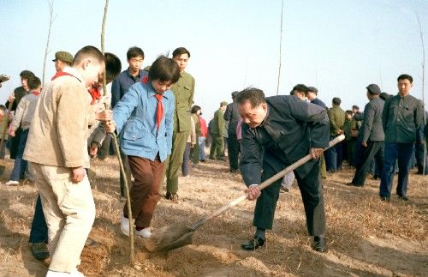
统编语文教材小学二年级下册第一单元
4
邓小平爷爷植树

Slide 2
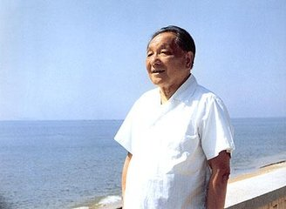
邓小平爷爷
中华人民共和国主要领导人之一，中国社会主义改革开放和现代化建设的总设计师。

Slide 3
1985年的植树节，是个令人难忘的日子。

Slide 4
这一天，碧空如洗，万里无云。

Slide 5
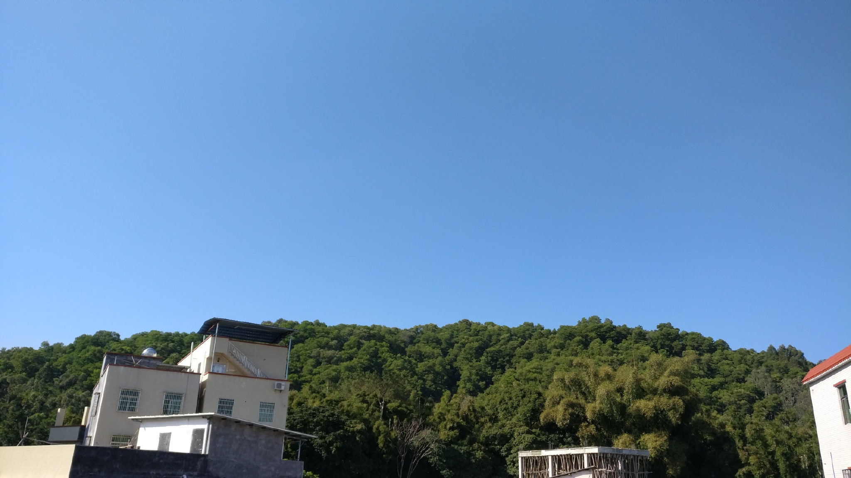
这一天，碧空如洗，万里无云。

Slide 6
这一天，碧空如洗，万里无云。

Slide 7
在天坛公园植树的人群里，81岁高龄的邓小平爷爷格外引人注目。

Slide 8
在天坛公园植树的人群里，81岁高龄的邓小平爷爷格外引人注目。
天坛公园

Slide 9
在天坛公园植树的人群里，81岁高龄的邓小平爷爷格外引人注目。

Slide 10
在天坛公园植树的人群里，81岁高龄的邓小平爷爷格外引人注目。

Slide 11
在天坛公园植树的人群里，81岁高龄的邓小平爷爷格外引人注目。
广场上 格外引人注目。
引人注目。

Slide 12
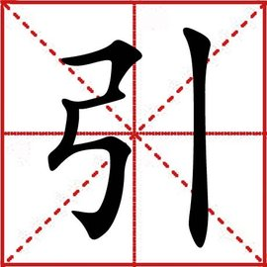
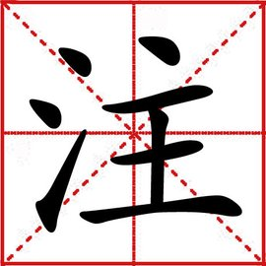

Slide 13
只见他手握铁锹，兴致勃勃地挖着树坑，额头已经满是汗珠，仍不肯休息。

Slide 14
这一天，碧空如洗，万里无云。在天坛公园植树的人群里，81岁高龄的邓小平爷爷格外引人注目。只见他手握铁锹，兴致勃勃地挖着树坑，额头已经满是汗珠，仍不肯休息。

Slide 15
一个树坑挖好了，邓爷爷精心地挑选了一棵茁壮的柏树苗，小心地移入树坑，又挥锹填了几锹土。他站到几步之外仔细看看，觉得不很直，连声说：“不行，不行！”他又走上前把树苗扶正。

Slide 16
一棵绿油油的小柏树栽好了，就像战士一样笔直地站在那里。邓爷爷的脸上露出了满意的笑容。

Slide 17
今天，邓小平爷爷亲手栽种的柏树已经长大了，成了天坛公园一处美丽的风景。

Slide 18
植树
休息
邓小平
高龄
不肯
精心
满意
柏树苗
茁壮
挑选
铁锹
树坑
扶正
兴致勃勃
引人注目

Slide 19
只见他手握铁锹，兴致勃勃地挖着树坑，额头已经满是汗珠，仍不肯休息。

Slide 20
只见他手握铁锹，兴致勃勃地挖着树坑，额头已经满是汗珠，仍不肯休息。
只见他手握铁锹，兴致勃勃地挖着树坑，额头已经有了汗珠，仍不肯休息。

Slide 21
只见他手握铁锹，兴致勃勃地挖着树坑，额头已经满是汗珠，仍不肯休息。
只见他手握铁锹，兴致勃勃地挖着树坑，额头已经有了汗珠，仍不肯休息。

Slide 22
这一天，碧空如洗，万里无云。在天坛公园植树的人群里，81岁高龄的邓小平爷爷格外引人注目。只见他手握铁锹，兴致勃勃地挖着树坑，额头已经满是汗珠，仍不肯休息。

Slide 23
这一天，碧空如洗，万里无云。在天坛公园植树的人群里，81岁高龄的邓小平爷爷格外引人注目。只见他手握铁锹，兴致勃勃地挖着树坑，额头已经满是汗珠，仍不肯休息。

Slide 24
一个树坑挖好了，邓爷爷精心地挑选了一棵茁壮的柏树苗，小心地移入树坑，又挥锹填了几锹土。他站到几步之外仔细看看，觉得不很直，连声说：“不行，不行！”他又走上前把树苗扶正。

Slide 25
一个树坑挖好了，邓爷爷精心地挑选了一棵茁壮的柏树苗，小心地移入树坑，又挥锹填了几锹土。他站到几步之外仔细看看，觉得不很直，连声说：“不行，不行！”他又走上前把树苗扶正。
邓爷爷先是 树坑，然后 树苗， 树坑，
铁锹， 土，接着 到几步外 ，又
上前把树苗 正。

Slide 26
一个树坑挖好了，邓爷爷精心地挑选了一棵茁壮的柏树苗，小心地移入树坑，又挥锹填了几锹土。他站到几步之外仔细看看，觉得不很直，连声说：“不行，不行！”他又走上前把树苗扶正。
邓爷爷先是 树坑，然后 树苗， 树坑，
铁锹， 土，接着 到几步外 ，又
上前把树苗 正。
挖
挑选
移入
挥
填
站
看看
走
扶

Slide 27
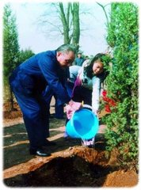
我会填
地挖树坑 地看看
地选树苗 地说
移入树坑 地扶正

Slide 28
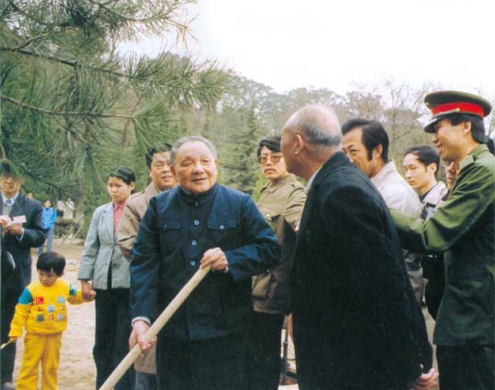
一棵绿油油的小柏树栽好了，就像战士一样笔直地站在那里。邓爷爷的脸上露出了满意的笑容。

Slide 29
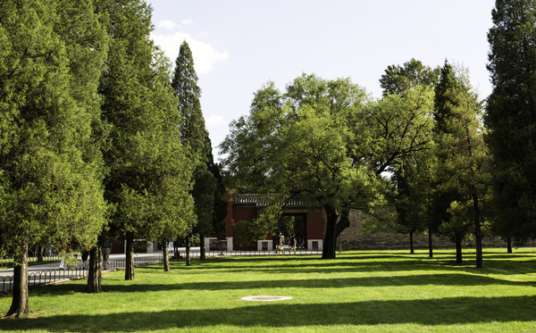
今天，邓小平爷爷亲手栽种的柏树已经长大了，成了天坛公园一处美丽的风景。

Slide 30
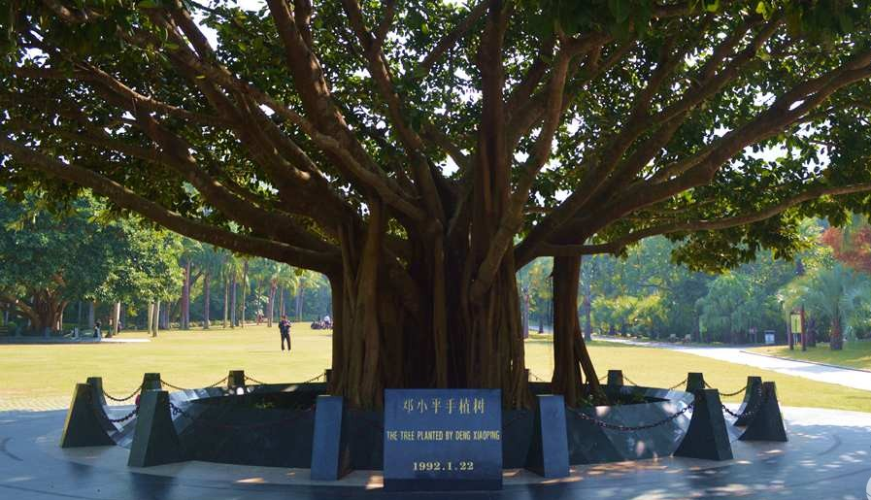
绿化祖国 造福万代

Slide 31
我会做
观察校园内的植物有，选一种最喜欢的画一画。
收集植树绿化、保护环境的标语，做成卡片展示交流。
植树节快到了，和爸爸妈妈种一粒种子或栽一盆花。

Slide 32
设计与制作：金麟
单位：江苏省溧阳市文化小学

